Slide 1
«Исследование эффективности носовых обтекателей»
Команда «Ламинар»
М8О-108БВ-25
Проектная работа по курсу
«Введение в авиационную и ракетно-космическую технику»
НИУ МАИ, Москва, 2025

Slide 2

Введение
01.

Slide 3


Цель
Путем сравнительного виртуального тестирования определить, как отсутствие или наличие обтекателя влияет на характеристики полёта ЛА
Состав команды
Клочков М. В. – тимлид, физик, математик
Сарвиро А. С. – программист, тестировщик KSP
Рудаков Д. А. – программист, тестировщик KSP
Катышев М.М. – технический писатель

Slide 4
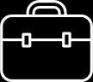
Задачи
Выбрать самолет, на основе которого будет производиться исследование
Составить физ. модель, с применением CFD-моделирования рассчитать её
Произвести два эксперимента с одинаковыми полетными заданиями в среде KSP
Сравнить полученные данные
Сделать вывод о влиянии носового обтекателя на полёт самолета
Подготовить материалы для отчета
Составить отчет о проделанной работе

Slide 5
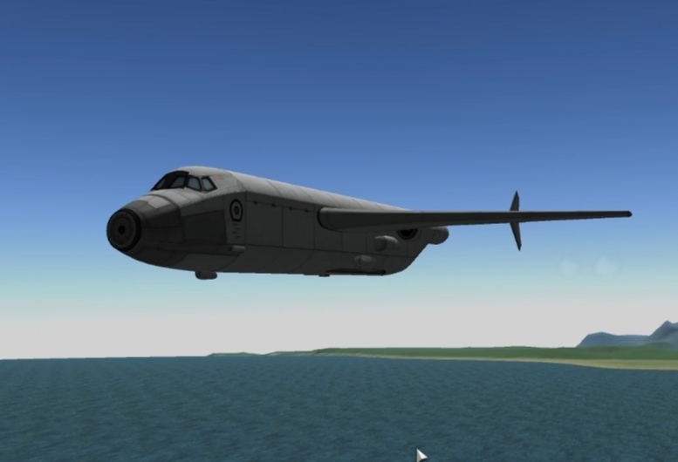
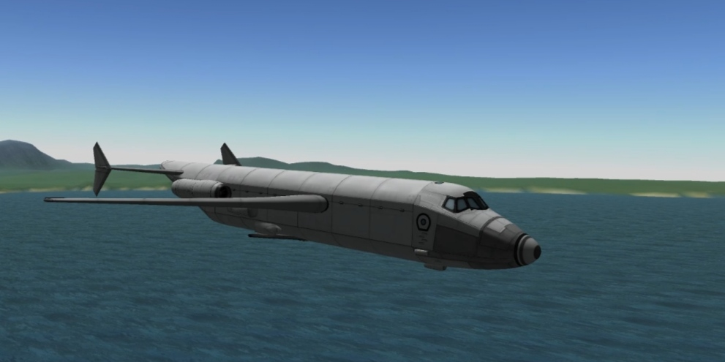
Конструкция ЛА и полетное задание
Схема: Нормальная
Силовая установка: 2 турбовентиляторных двигателя
Установившийся горизонтальный полёт на высоте 4 км
Установившаяся скорость 200 м/с

Slide 6
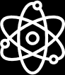
Физическая и математическая модели
02.

Slide 7
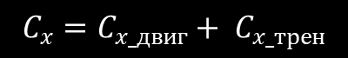
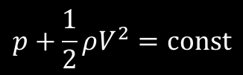
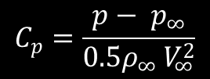
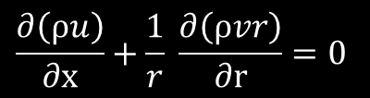
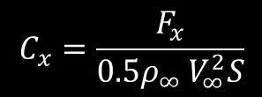
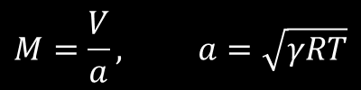
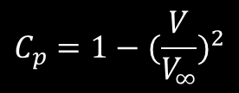
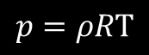
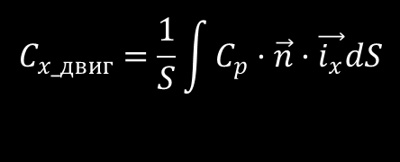
01.
Уравнение неразрыв-ти
02.
Интеграл Бернулли
03.
Уравнение ид. газа
$$\frac{∂\left(ρu\right)}{∂x}+\frac{1}{r} \frac{∂\left(ρvr\right)}{∂r}=0$$
$$p+\frac{1}{2}ρV^{2}=const$$
$$p=ρRT$$
04.
Критерии подобия
05.
Расчет силы сопротивления
06.
Связь параметров
$$M=\frac{V}{a}, a=\sqrt{γRT}$$
$$C_{x}=C_{x_двиг}+ C_{x_трен}$$
$$C_{p}=1−{(\frac{V}{V_{∞}})}^{2}$$
$$C_{p}=\frac{p− p_{∞}}{0.5ρ_{∞} V_{∞}^{2}}$$
$$C_{x_двиг}=\frac{1}{S}\int{C_{p}·\vec{n}·\vec{i_{x}}dS}$$
$$C_{x}=\frac{F_{x}}{0.5ρ_{∞} V_{∞}^{2}S}$$

Slide 8
Расчёты по физ. модели
03.

Slide 9
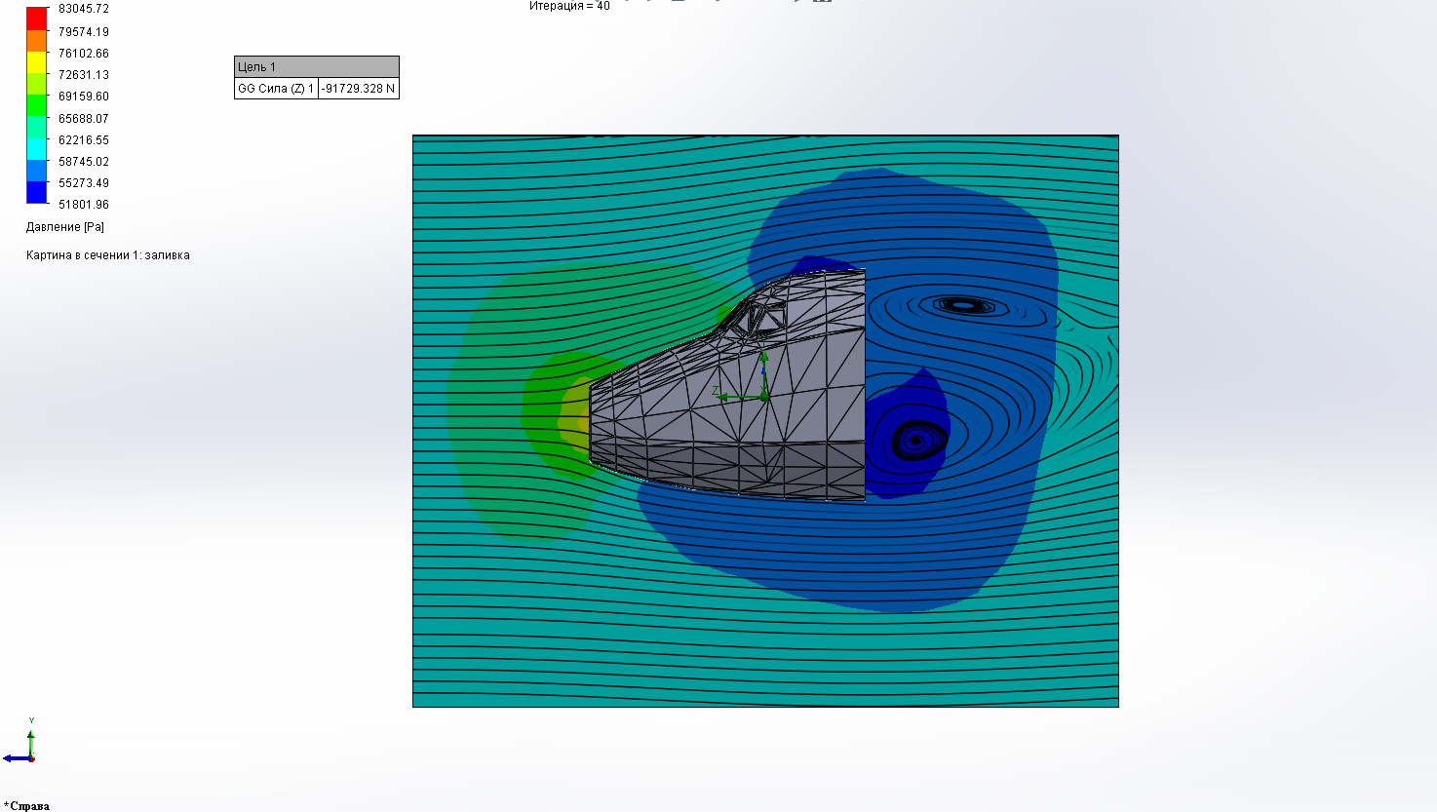
Без обтекателя Fz = 91729 Н, заметны отрывные области

Slide 10
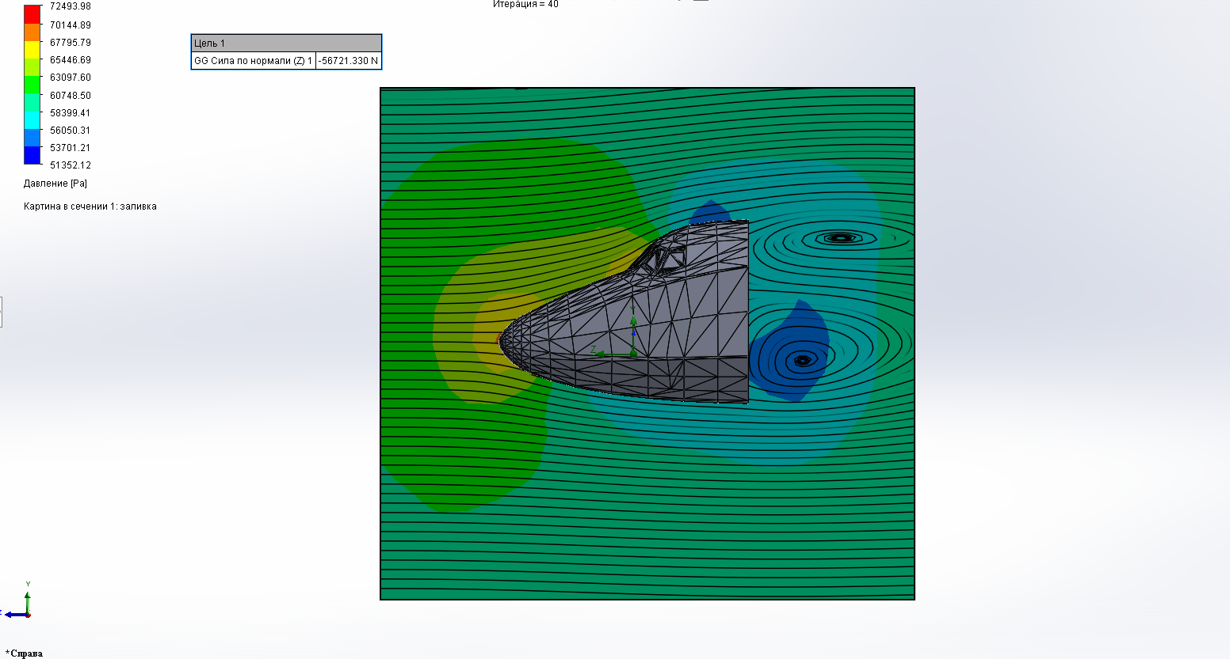
С обтекателем Fz = 56721 Н, отрывные области практически отсутствуют, давление в области носа намного меньше

Slide 11
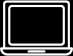
Программная реализация
04.

Slide 12
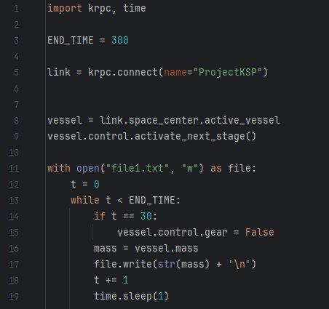
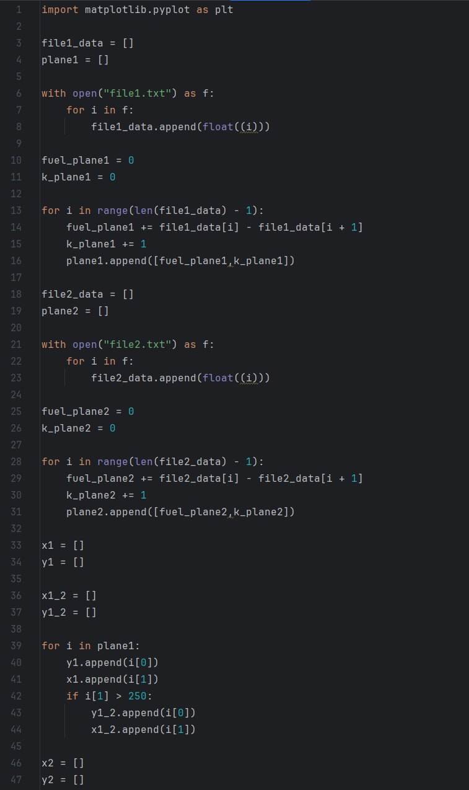
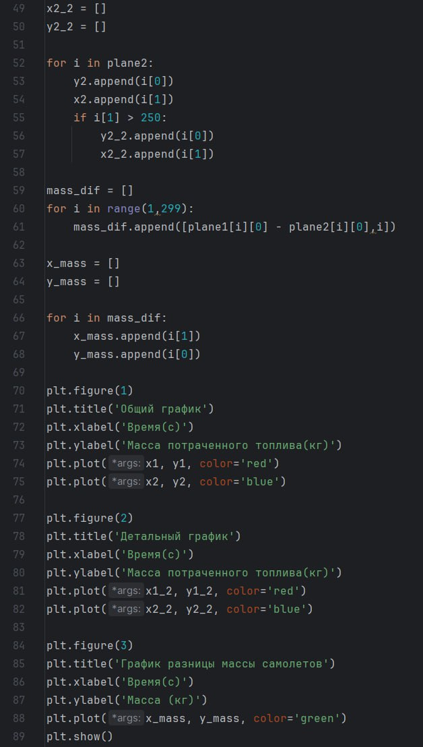


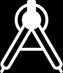
01.
02.
03.
01.
Считывание данных
02.
Подготовка данных
03.
Построение графиков

Slide 13

Графический анализ
05.

Slide 14
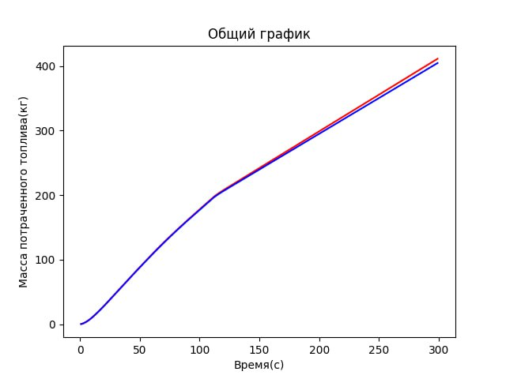
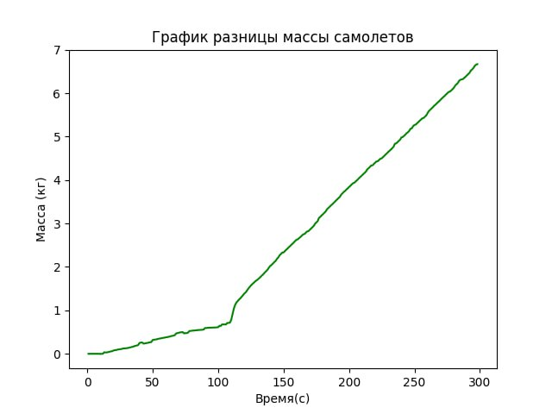
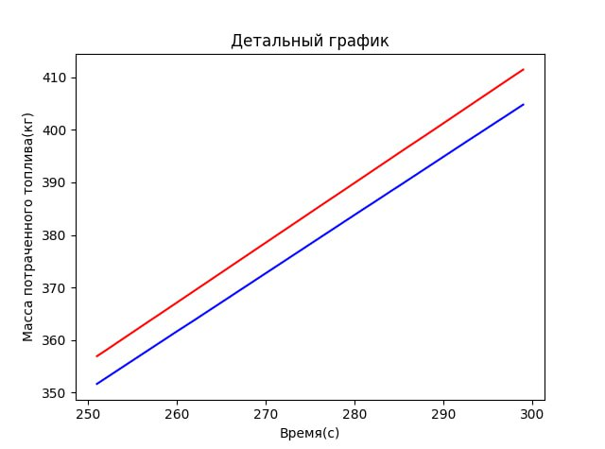
01.
02.
01.
Общий график массы ЛА
02.
График разницы масс ЛА
03.
03.
Детальный график уменьшения масс ЛА

Slide 15

06.
Симуляция в KSP

Slide 16
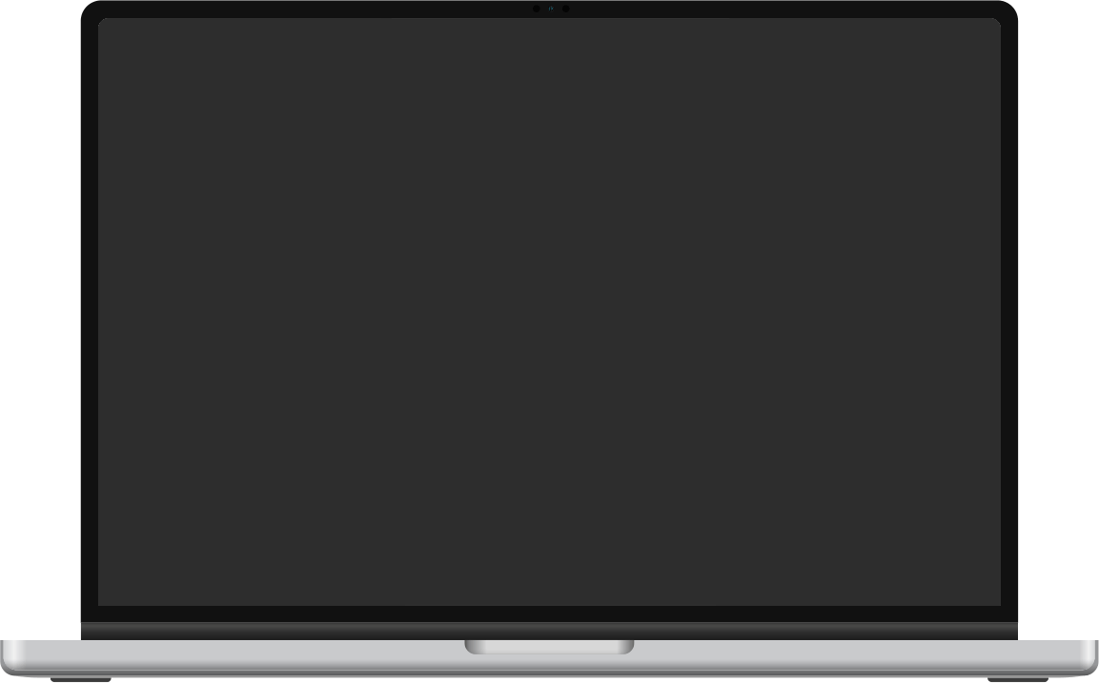
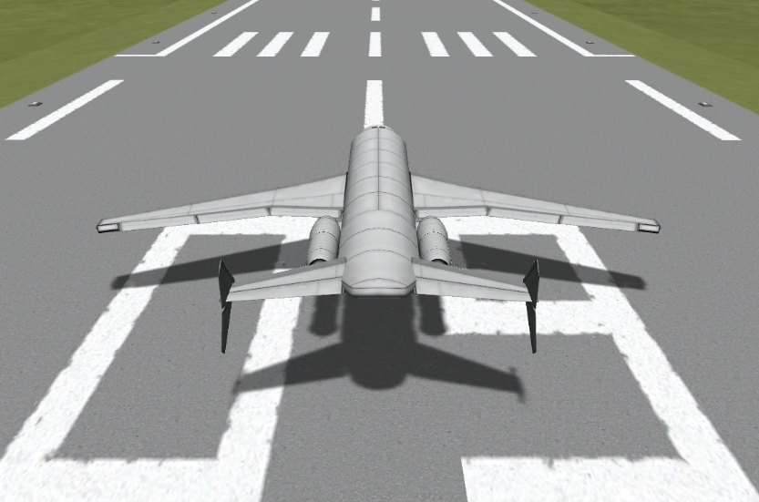
После завершения всех приготовлений можно начать симуляцию!

Slide 17
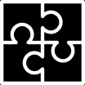
07.
Заключение

Slide 18

Вывод
Проделанная работа
Наличие носового обтекателя существенно влияет на силу сопротивления воздуха, а следовательно в долгосрочной перспективе и на расход топлива
Разработка физ. модели процесса
Расчёт задачи методом CFD-моделирования
Запуск двух ЛА в среде KSP с использованием автопилота
Графический анализ полученных результатов
Подтверждение результатов, полученных в п.2
Вывод

Slide 19
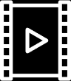
08.
Приложение

Slide 20

Ознакомится с проектом можно по QR коду

Slide 21

Спасибо за внимание !

